Slide 1

Konference barikāžu atceres 35. gadadienai
1991. gada janvāra barikādes kā tautas pretestības izpausme totalitārajam režīmam un mācības mūsdienām
1991. Gada janvāra barikāžu organizācija
Romualds Ražuks
16.01.2026

Slide 2
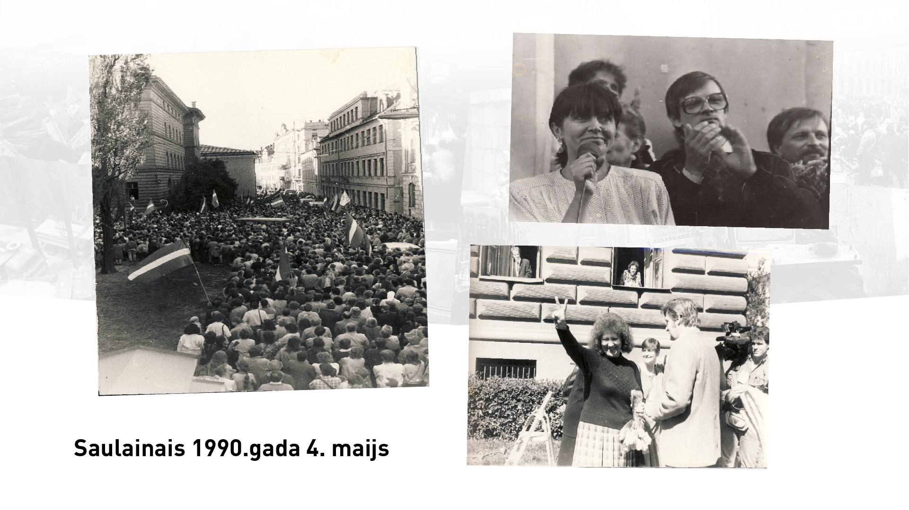

Slide 3
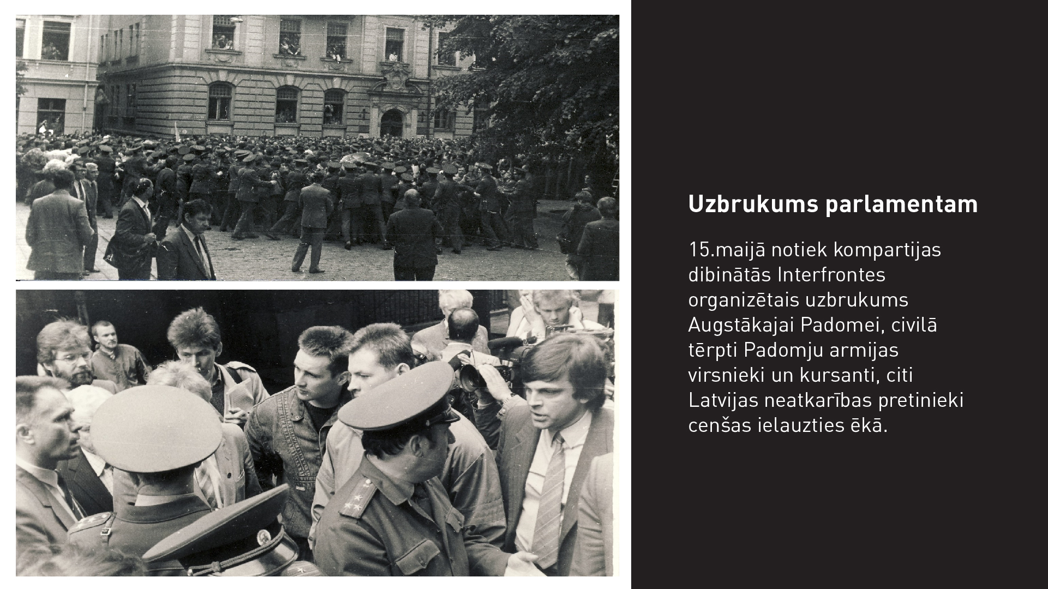

Slide 4
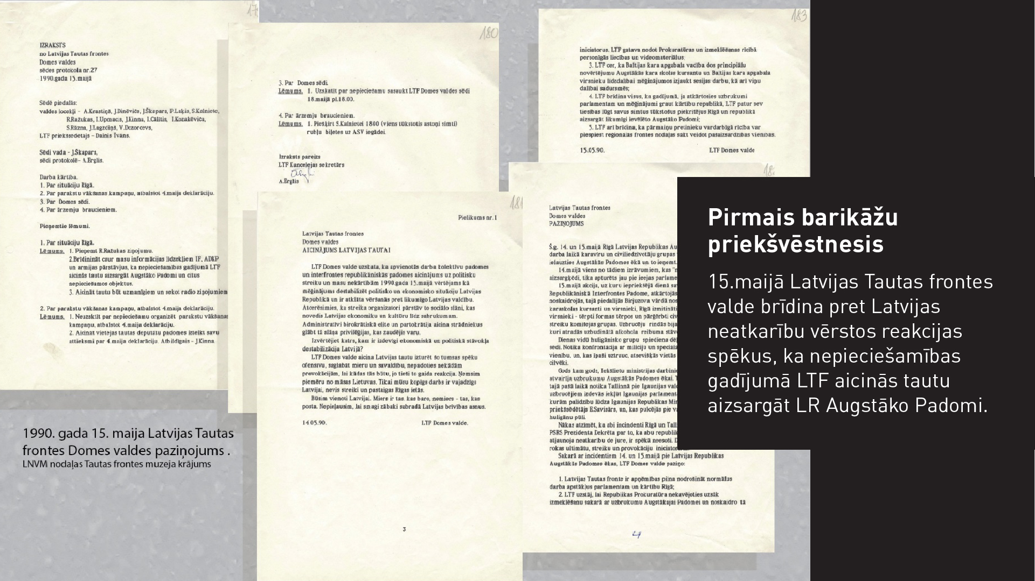

Slide 5
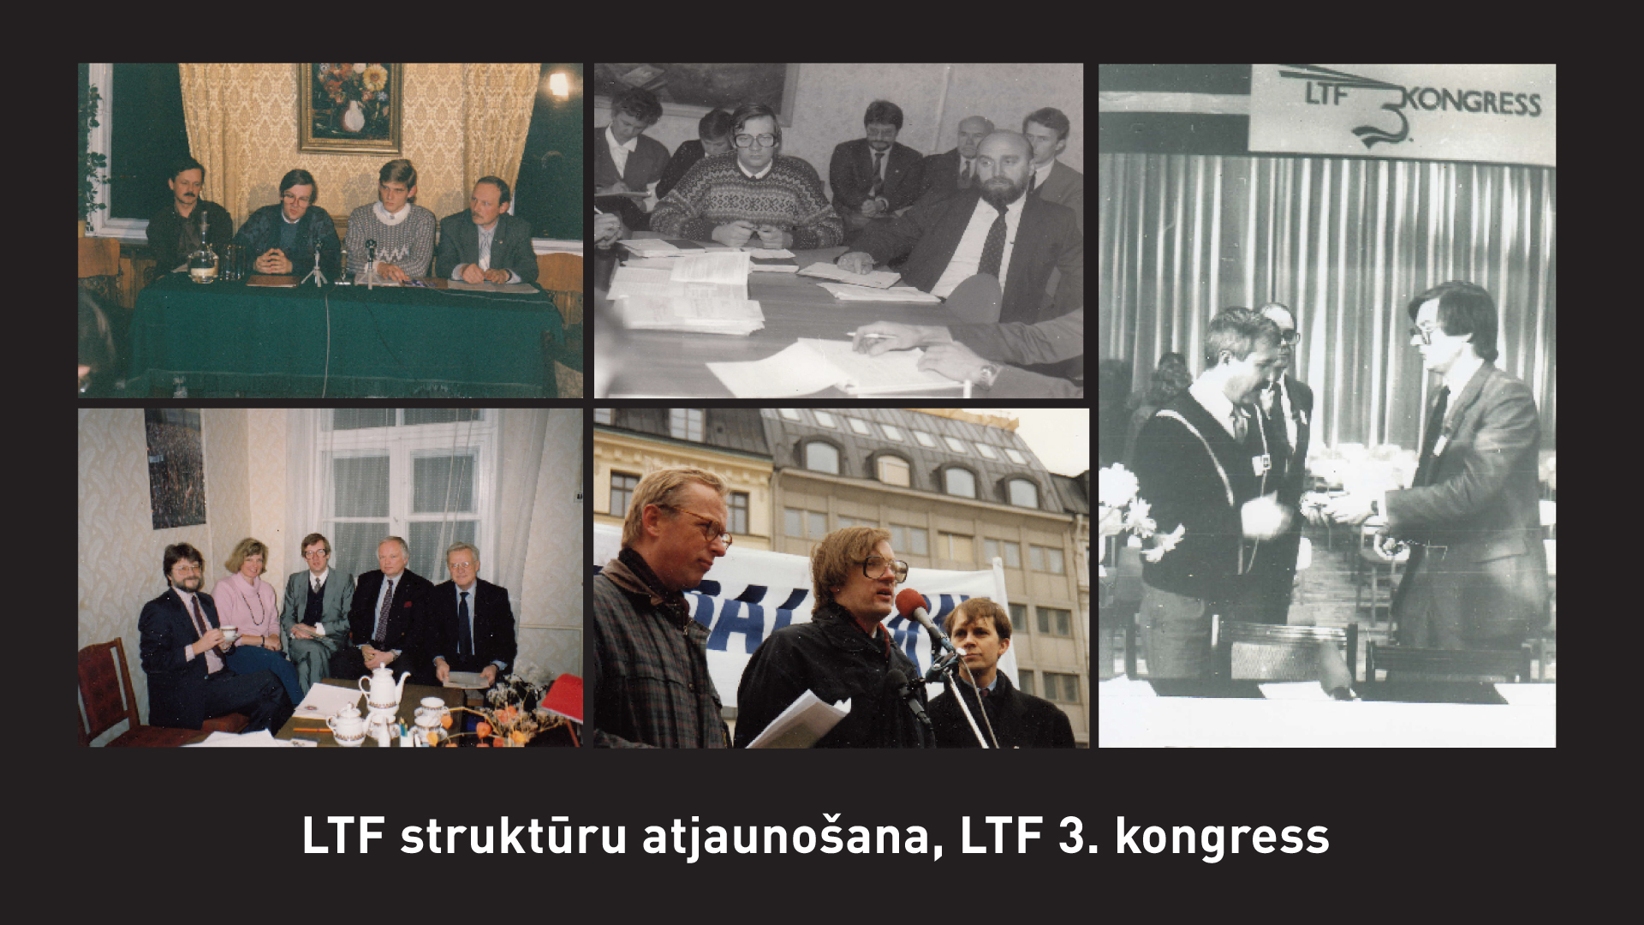

Slide 6
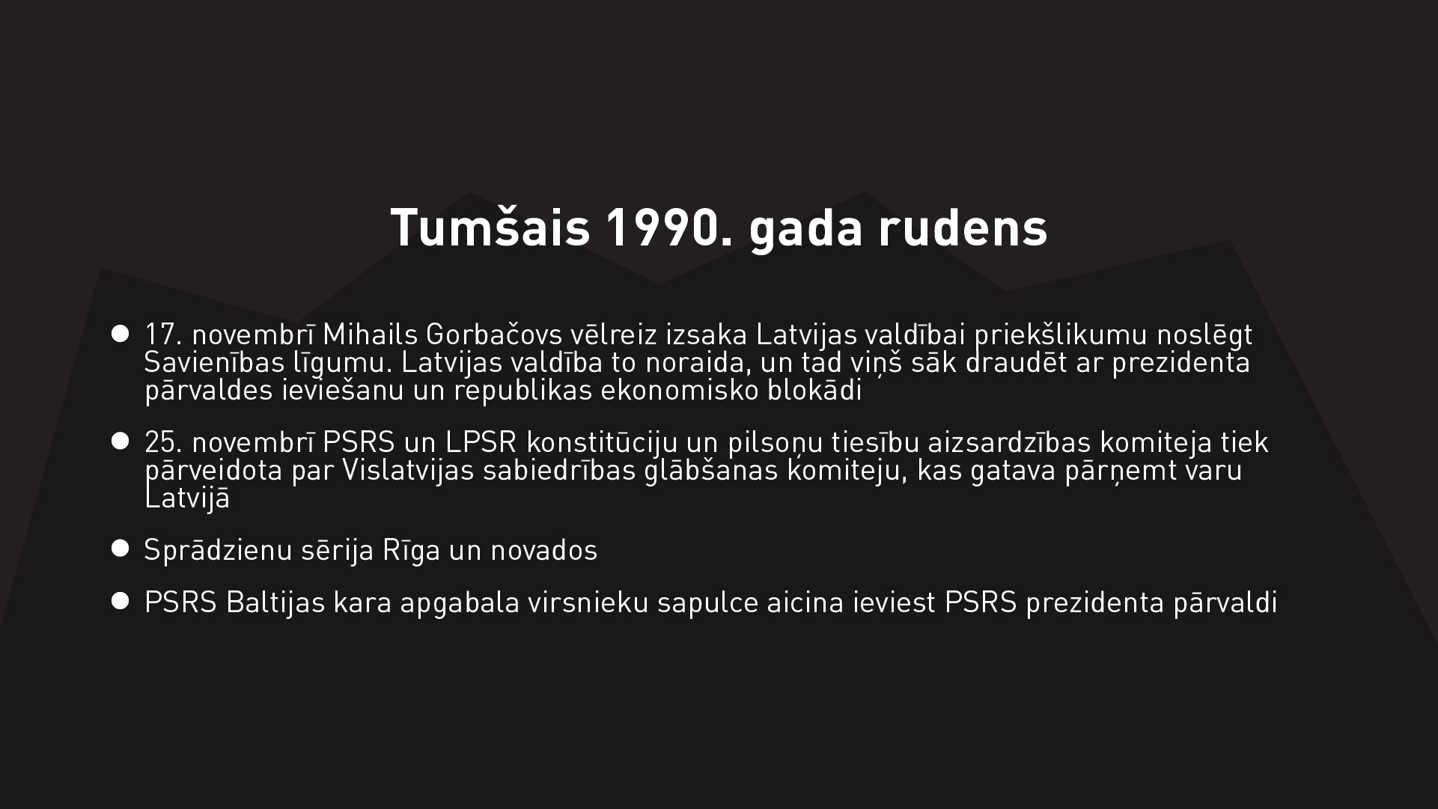

Slide 7
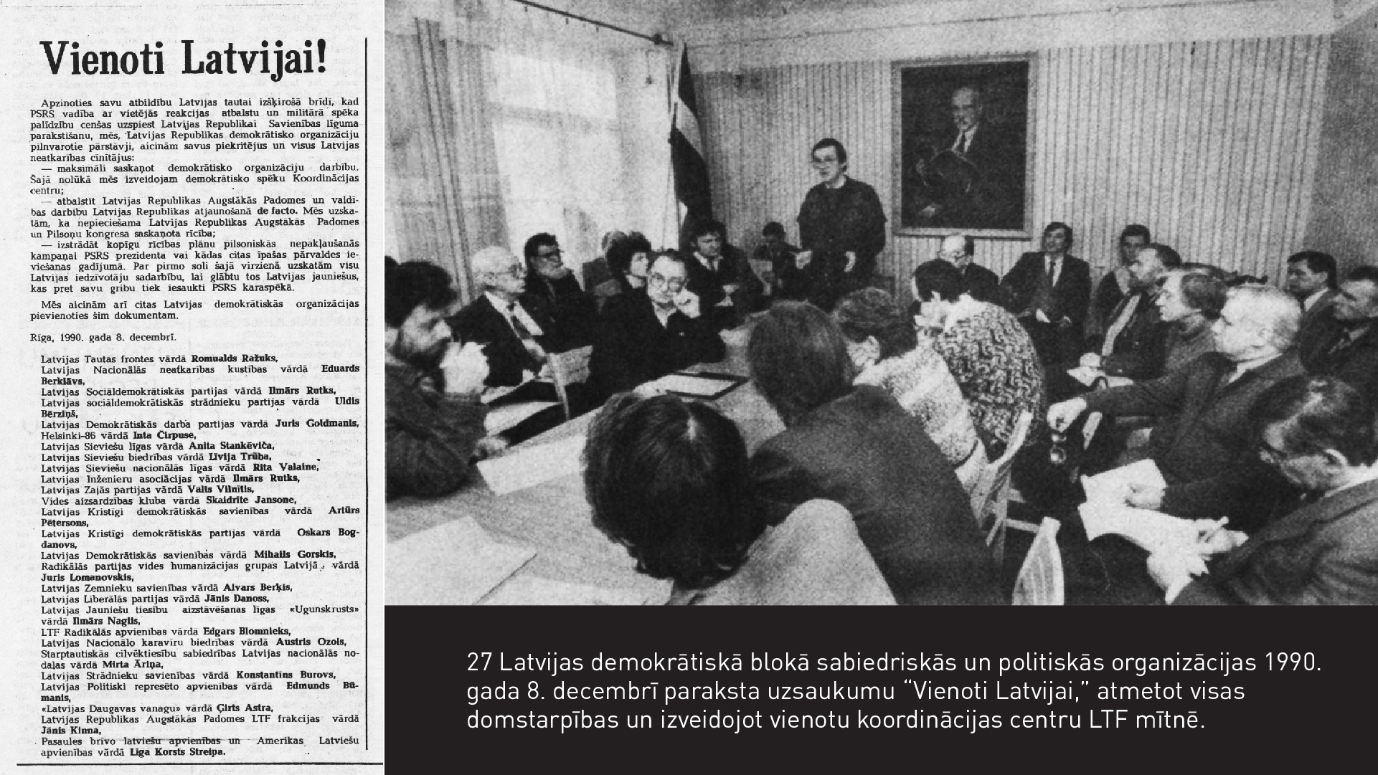

Slide 8
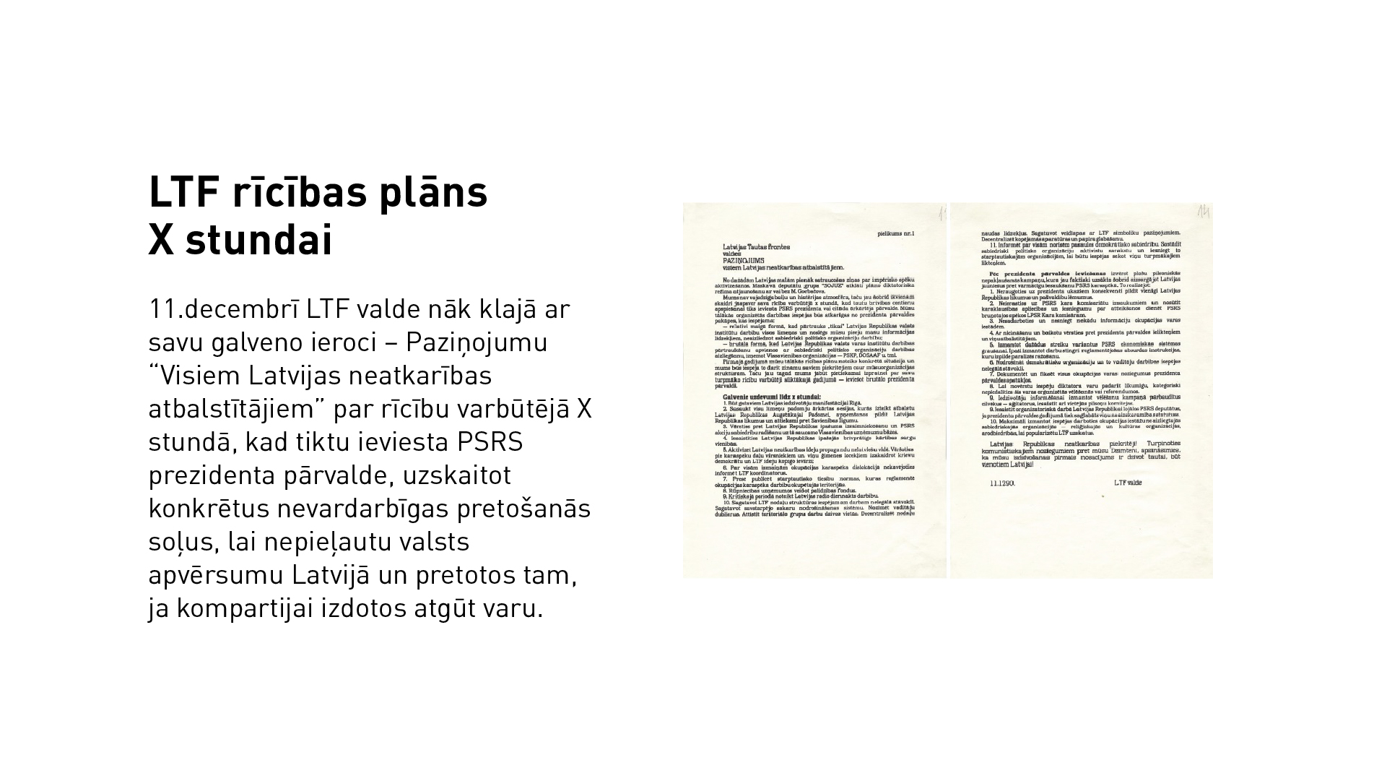

Slide 9


Slide 10


Slide 11


Slide 12


Slide 13
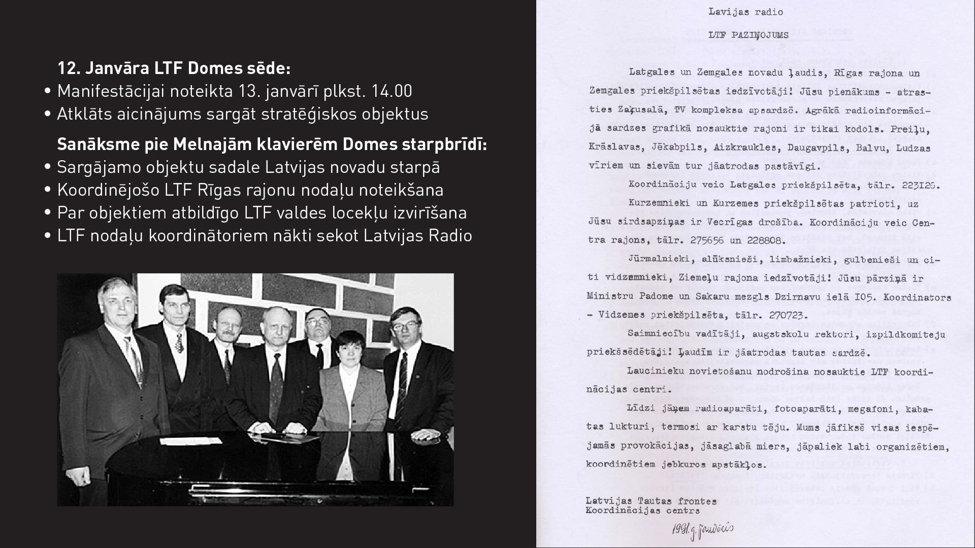

Slide 14
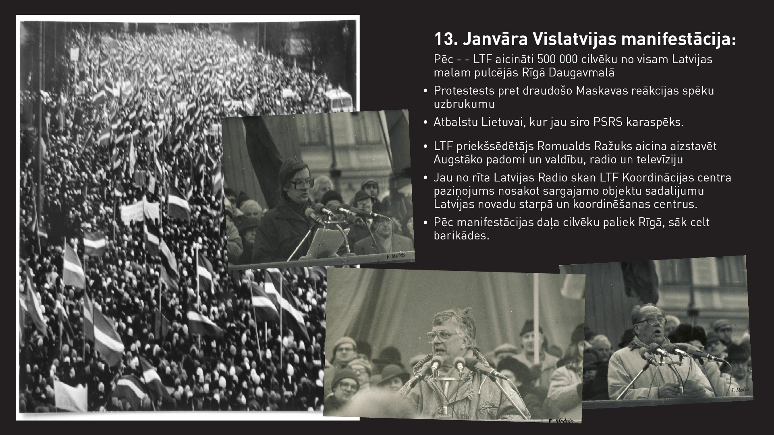

Slide 15
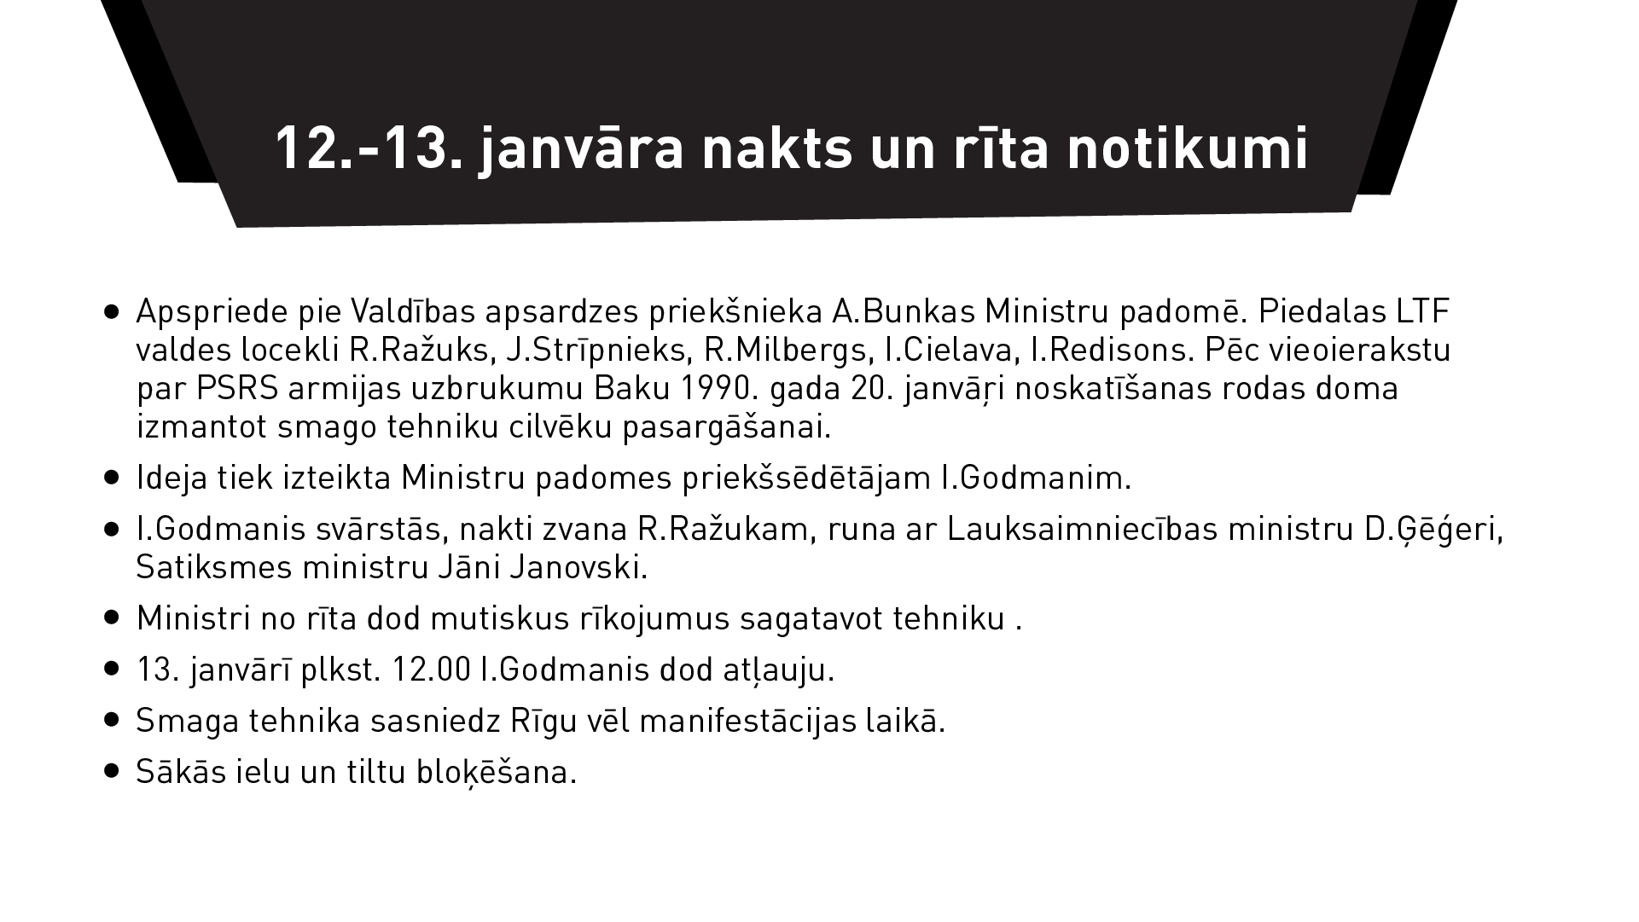

Slide 16
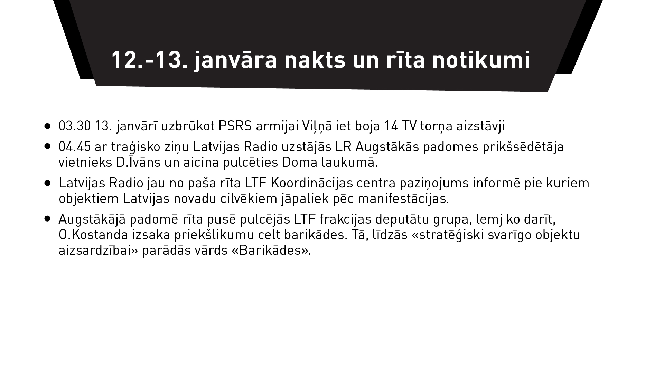

Slide 17
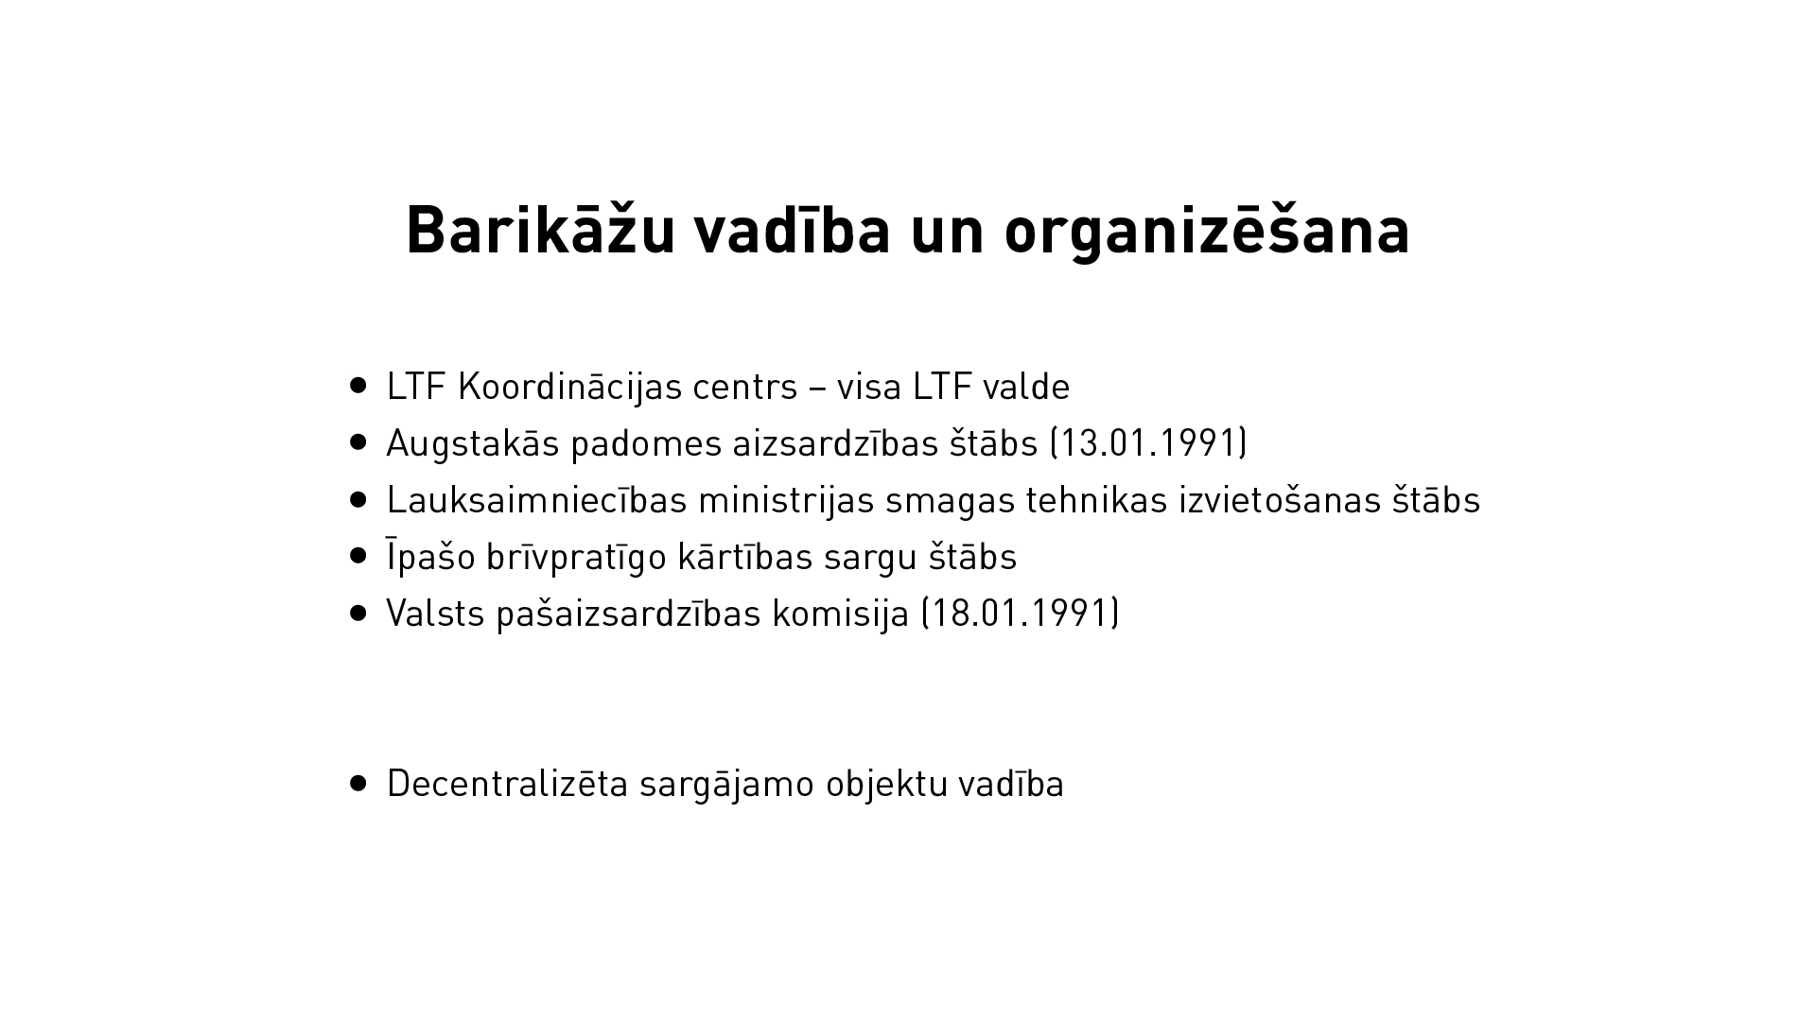

Slide 18


Slide 19


Slide 20


